Slide 1
Příjem a hodnocení žádostí o podporu
Průběžná výzva č. 75
Deinstitucionalizace psychiatrické péče II
SC 2.3 Rozvoj infrastruktury pro poskytování zdravotních služeb a péče o zdraví
Ing. Markéta Lutovská

Slide 2
Centrum pro regionální rozvoj České republiky
Státní příspěvková organizace zřízená Zákonem č. 248/2000 Sb., o podpoře regionálního rozvoje, a řízená Ministerstvem pro místní rozvoj ČR.
Zprostředkující subjekt pro vybrané operační programy
konzultační a informační činnost
kontrola a monitoring realizace projektů
(2014-2020) Integrovaný regionální operační program
(2007-2013) Integrovaný operační program, OP Technická pomoc
(2004-2006) Společný regionální operační program, OP JPD2
(1998-2004) předvstupní programy (PHARE, ISPA, SAPARD)
Kontrolní subjekt pro operační programy Cíle 3 (nyní Cíl 2)
Hostitelská organizace pro pracoviště Enterprise Europe Network
poradenství pro malé a střední podnikatele
Správa Regionálního informačního servisu (RIS) a Mapového serveru
rozsáhlá pravidelně aktualizovaná databáze regionálních dat a jejich zobrazení v mapě
2

Slide 3
www.crr.cz

Slide 4
Centrum pro regionální rozvoj České republiky – informace pro žadatele a příjemce
Webové stránky: www.crr.cz
Kontakty, harmonogram výzev, odkaz na stránky IROP (dokumentace k výzvám, otázky a odpovědi).
Statistiky: http://www.crr.cz/cs/irop/statistiky/
Tabulka s aktuálními stavy alokací výzev, informace o počtu předložených a aktuálně hodnocených projektů, projektů, které prošly hodnocením, a projektů vyřazených nebo stažených žadatelem. Nové stavy jsou uveřejňovány každých 14 dní.
Kontrolní listy: http://www.crr.cz/cs/irop/kontrolni-listy/
Zveřejněny kontrolní listy pro hodnocení přijatelnosti a formálních náležitostí i pro věcné hodnocení pro jednotlivé výzvy.
Vyjádření centra: http://www.crr.cz/cs/irop/vyjadreni-centra/
Nejčastější pochybení při podání žádostí o podporu, Vyjádření Centra k problematice veřejných zakázek.
4

Slide 5
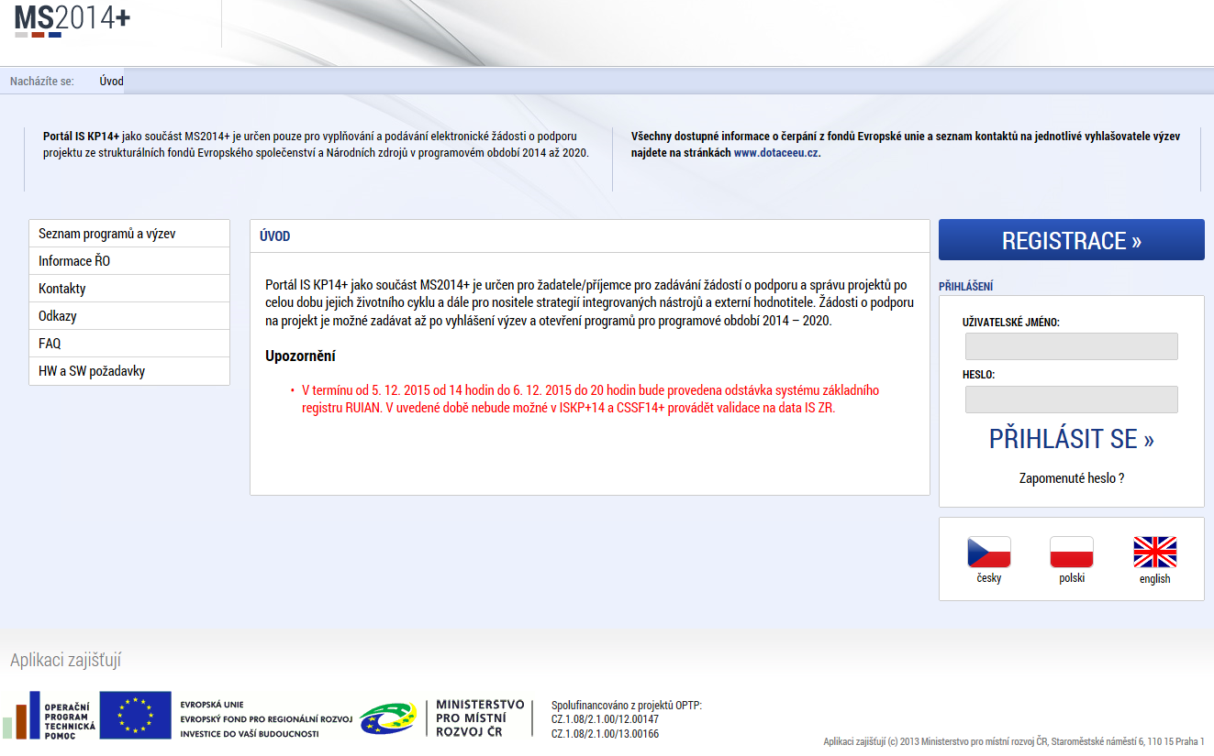
Portál IS KP14+
Webová aplikace pro žadatele o podporu z Evropských strukturálních a investičních fondů (ESIF) v období 2014-2020 - https://mseu.mssf.cz/

Slide 6
Co Vám pomůže při vyplnění IS KP14+?
Specifická pravidla pro žadatele a příjemce k jednotlivým výzvám (příloha č. 1):
Postup pro podání žádosti o podporu v MS2014+.
II. Obecná pravidla pro žadatele a příjemce (přílohy):
Postup pro zpracování CBA v MS2014+, (P17)
Postup zadávání žádosti o změnu v MS2014+, (P18)
Postup podání žádosti o přezkum hodnocení v MS2014+, (P19).
Edukační videa na portálu www.dotaceeu.cz - ke shlédnutí jednotlivé díly: 1. Představujeme IS KP14+, 2. Jak založit žádost, 3. Vyplnění žádosti I, 4. Vyplnění žádosti II, 5. Zprávy o realizace projektu.

Slide 7
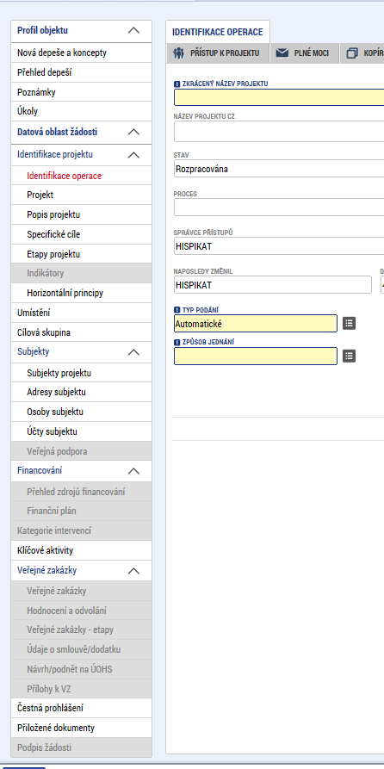
Vyplnění projektové žádosti
Projektovou žádost je nutno vyplňovat postupně od horních záložek k poslední záložce Podpis žádosti, Důvod: jednotlivé záložky spolu souvisí a mají mezi sebou vazby např.
Specifický cíl na indikátory
Právní forma žadatele na rozpad financování
Rozpočet na Přehled zdrojů financování a na záložku finanční plán
Subjekty projektu na vyplnění dodavatelů k veřejným zakázkám
Záložka Projekt obsahuje Doplňkové informace (např. realizace zadávacích řízení, CBA, veřejná podpora)
Záložka Podpis žádosti se zviditelní až po provedení finalizace projektové žádosti

Slide 8
IS KP14+
Žadatel by měl vždy přístup do portálu s rolí správce přístupů. Pouze s touto rolí lze přidávat/odebírat další uživatele (čtenář, editor, signatář, zmocněnec).
K podepsání úloh je vyžadován kvalifikovaný elektronický podpis.
K podepisování všech nebo určitých úloh je možné zmocnit jinou osobu plnou mocí, která se oskenovaná nahraje do IS KP14+.
Informace o stavu projektu včetně výsledků hodnocení projektu se žadatel/příjemce dozví pouze přes systém.
Komunikace s Centrem po podání projektové žádosti bude probíhat pouze prostřednictvím depeší (zpráv) přes systém.
Doporučujeme si v IS KP14+ nastavit notifikace na telefon nebo e-mail, kde budete informováni o události/změně stavu projektu či o případných výzvách k doplnění/vysvětlení.
Depeše se považuje za doručenou dnem odeslání, nikoli dnem přečtení (možnost notifikace na e-mail či sms).
Přílohy není nutné elektronicky podepisovat. Podepisuje se až kompletní žádost o podporu. Do systému je možné nahrát přílohy do velikosti 100 MB (jinak je třeba přílohu rozdělit) a všechny přílohy se přikládají pouze elektronicky.
Jednotlivé přílohy se nenahrávají na záložku „Přiložené dokumenty“, ale na různá místa podle oblasti, do které spadají (týká se plných mocí a veřejných zakázek).

Slide 9
MS 2014+
Kontakty na administrátory monitorovacího systému v regionech:
Případné chyby v systému zasílejte kontaktním osobám Centra v jednotlivých krajích (pozice administrátor monitorovacího systému) - přiložte Print Screen chybové hlášky při kontrole na dané záložce, kde se chyba vyskytuje.
Středočeský kraj: | Ing. Hana Jonášová, tel. 225 855 303, e-mail: hana.jonasova@crr.cz
Jihočeský kraj: | Ing. Kateřina Špírková, tel. 381 670 021, e-mail: katerina.spirkova@crr.cz
Kraj Vysočina, Jihomoravský kraj: | Mgr. Viktor Šeďa, tel. 518 770 231, e-mail: viktor.seda@crr.cz
Plzeňský kraj: | Ing. Miroslav Šimek, tel. 371 870 047, e-mail: miroslav.simek@crr.cz
Olomoucký kraj, Zlínský kraj: | Ing. Kateřina Procházková, tel. 582 777 445, e-mail: katerina.prochazkova@crr.cz
Karlovarský kraj, Ústecký kraj: | Ing. Miloš Vejr, tel. 412 870 923, e-mail: milos.vejr@crr.cz
Liberecký kraj: | Mgr. Tomáš Rec, tel. 488 570 927, e-mail: tomas.rec@crr.cz
Královéhradecký kraj, Pardubický kraj: | Mgr. Lukáš Frolík, tel. 499 420 603, e-mail: lukas.frolik@crr.cz
Moravskoslezský kraj: | Ing. Jana Matoušková, tel. 597 570 947, e-mail: jana.matouskova@crr.cz
9

Slide 10
MS 2014+
Kontakty na administrátory monitorovacího systému v regionech:
10

Slide 11
Příjem žádostí
Podání žádostí POUZE přes MS2014+
Automatická registrace žádosti
Automatické předložení na příslušné krajské oddělení CRR
Žadatel bude depeší informován o přidělených manažerech projektu, kteří budou mít na starosti další administraci projektu a komunikaci se žadatelem
Stav žádosti lze sledovat na http://www.crr.cz/cs/irop/stav-zadosti/

Slide 12
Hodnocení žádostí

Slide 13
Kontrola přijatelnosti a formálních náležitostí
Provedena do 35 pd od registrace žádosti v průběžné výzvě.
Probíhá elektronicky v MS2014+, kontrolu provádí CRR.
Napravitelná a nenapravitelná kritéria
Obecná a specifická kritéria přijatelnosti jsou rozdělena na kritéria napravitelná a nenapravitelná.
Kritéria formálních náležitostí jsou vždy napravitelná.
V případě nesplnění alespoň jednoho kritéria s příznakem „nenapravitelné“ je žádost o podporu vyloučena z dalšího procesu hodnocení.
V případě nesplnění napravitelného kritéria může být žadatel vyzván (maximálně dvakrát) k doplnění.
Výzvy k doplnění/upřesnění jsou žadateli zasílány formou depeší v MS2014+. Maximálně 2 výzvy, na doplnění má žadatel 5 pd (možnost prodloužení maximálně o dalších 5 pd).
13

Slide 14
Kritéria formálních náležitostí I – NAPRAVITELNÁ
1.1. Žádost je podána v předepsané formě
Přes MS2014+.
Informace v žádosti v souladu s informacemi v přílohách
Nastavení etap projektu
Nastavení harmonogramu projektu x datum zahájení první etapy a datum ukončení poslední etapy.
Informace o vlastnické a ovládací struktuře
Klíčové aktivity
1.2. Žádost je podepsána oprávněným zástupcem žadatele
Statutární zástupce, popř. jim pověřená osoba na základě plné moci, či jiného pověření.
1.3. Jsou doloženy všechny povinné přílohy a obsahově splňují požadované náležitosti
Plná moc
Relevantní v případě přenesení pravomocí na jinou osobu, např. při podpisu žádosti. Plné moci příp. pověření jsou nahrány v elektronické podobě do ISKP14+. Vzor plné moci je uveden v Příloze č. 11 Obecných pravidel.

Slide 15
Kritéria formálních náležitostí II - NAPRAVITELNÁ
1.3. Jsou doloženy všechny povinné přílohy a obsahově splňují požadované náležitosti
Dokumentace k zadávacím a výběrovým řízením
Územní rozhodnutí/Územní souhlas/Veřejnoprávní smlouva
Žádost o stavební povolení/Ohlášení/Stavební povolení/Souhlas s provedením ohlášeného stavebního záměru/Veřejnoprávní smlouva nahrazující stavební povolení/Společné rozhodnutí
Projektová dokumentace pro vydání stavebního povolení nebo pro ohlášení stavby
Pokud stavba nevyžaduje, je doložen doklad, ve kterém je popsáno proč je příloha nerelevantní.

Slide 16
Kritéria formálních náležitostí III - NAPRAVITELNÁ
1.3. Jsou doloženy všechny povinné přílohy a obsahově splňují požadované náležitosti
Doklad o prokázání právních vztahů k majetku, který je předmětem projektu
Výpisy z katastru nemovitostí
Nájemní smlouvu, smlouvu o výpůjčce, smlouvu o smlouvě budoucí či jiný právní úkon nebo právní akt (pokud žadatel není zapsán v katastru nemovitostí jako vlastník nebo subjekt s právem hospodaření).
Čestné prohlášení o uzavření majetkoprávní smlouvy (kraj, obec, DSO, církve)
Upozornění
Povede-li projekt k technickému zhodnocení pronajatého majetku, je nutné, aby možnost provádět technické zhodnocení na cizím majetku byla uvedena v nájemní smlouvě či ve smlouvě o výpůjčce majetku, a to s podmínkou zachování výstupů minimálně po celou dobu udržitelnosti projektu. Tuto smlouvu je nutné doložit.
Majetek lze zhodnocovat pouze u subjektů, které splňují podmínky oprávněných žadatelů této výzvy.

Slide 17
Kritéria formálních náležitostí IV - NAPRAVITELNÁ
1.3. Jsou doloženy všechny povinné přílohy a obsahově splňují požadované náležitosti
Podklady pro hodnocení projektu
Dokládají všichni žadatelé
Povinná osnova podkladů pro hodnocení projektu je uvedena v příloze č. 3 Specifických pravidel
Položkový rozpočet stavby
Ve stupni pro stavební povolení/ohlášení – dle SP (způsobilé/nezpůsobilé, hlavní/vedlejší)
Ve stupni připravenosti k realizaci/zahájení VŘ – dle vyhlášky 230/2012
Ve stupni ukončení VŘ – dle vyhlášky 230/2012

Slide 18
Kritéria formálních náležitostí V - NAPRAVITELNÁ
1.3. Jsou doloženy všechny povinné přílohy a obsahově splňují požadované náležitosti
Oprávnění nebo registrace k poskytování zdravotních služeb dle zákona č. 372/2011 Sb., o zdravotních službách a podmínkách jejich poskytování v platném znění.
Stanovisko Ministerstva zdravotnictví České republiky
Vyjádření VZP ČR
Vyjádření zaměstnanecké zdravotní pojišťovny
Čestné prohlášení o skutečném majiteli
Notes:
Pověřovací akt
Vydaný v souladu s Rozhodnutím Komise ze dne 20. prosince 2011 o použití čl. 106 odst. 2 Smlouvy o fungování Evropské unie na státní podporu ve formě vyrovnávací platby za závazek veřejné služby udělené určitým podnikům pověřeným poskytováním služeb obecného hospodářského zájmu.
Žadatel musí být jasně pověřen k výkonu služby obecného hospodářského zájmu, k jejímuž kvalitnějšímu poskytování čerpá podporu v rámci výzvy.

Slide 19
Obecná kritéria přijatelnosti I - NENAPRAVITELNÁ
2.1. Žadatel splňuje definici oprávněného příjemce pro příslušný specifický cíl a výzvu:
příspěvková organizace zřizovaná Ministerstvem zdravotnictví ČR
kraje a jimi zřizované a zakládané organizace,
obce a jimi zřizované a zakládané organizace,
dobrovolné svazky obcí a jimi zřizované a zakládané organizace,
nestátní neziskové organizace,
církve a církevní organizace,
obchodní společnosti poskytující veřejnou službu v oblasti zdravotní péče podle zákona č. 372/2011 Sb. , o zdravotních službách.
další subjekty poskytující veřejnou službu v oblasti zdravotní péče podle zákona č. 372/2011 Sb. , o zdravotních službách.

Slide 20
Obecná kritéria přijatelnosti II - NENAPRAVITELNÁ
2.2. Projekt je v souladu s pravidly veřejné podpory
Podpořeny budou projekty nezakládající veřejnou podporu ve smyslu článku 107 odst. 1 Smlouvy o fungování Evropské unie.
2.3. Statutární zástupce žadatele je trestně bezúhonný
Souhlas s čestným prohlášením v IS KP14+, ze kterého vyplývá trestní bezúhonnost.

Slide 21
Obecná kritéria přijatelnosti III - NAPRAVITELNÁ
2.4. Projekt je svým zaměřením v souladu s cíli a podporovanými aktivitami výzvy
Z popisu projektu a podkladů pro hodnocení je zřejmé, že se jedná
o projekt zaměřený na Deinstitucionalizaci psychiatrické péče, v souladu s aktivitami uvedenými v kap. 2.2. Specifických pravidel. Podpora je zaměřena na služby center duševního zdraví, psychoterapeutické stacionáře a psychiatrické ambulance s rozšířenou péčí, mobilní týmy.
2.5. Projekt je v souladu s podmínkami výzvy
zahájení/ukončení realizace projektu (1. 1. 2014 – 31.12.2021),
termín ukončení realizace projektu je po datu podání žádosti o podporu,
popis cílových skupin,
místo realizace projektu – celé území ČR mimo hl. m. Prahu,

Slide 22
Obecná kritéria přijatelnosti IV - NAPRAVITELNÁ
2.6. Projekt respektuje minimální a maximální hranici celkových způsobilých výdajů, pokud jsou stanoveny
Min. 1 mil. Kč, max. 40 mil. Kč
2.7. Projekt respektuje limity způsobilých výdajů, pokud jsou stanoveny
výdaje za nákup pozemků maximálně ve výši 10 % celkových způsobilých výdajů projektu.
AKTIVITA – Zřízení nových či rekonstrukce stávajících zařízení pro poskytování komunitní péče
CDZ – max. 30 mil. Kč
Stacionáře se zaměřením na psychoterapeutické služby – max. 5 mil. Kč
Psychiatrické ambulance s rozšířenou péčí – max. 5 mil. Kč
AKTIVITA – Vybavení mobilních komunitních týmů
max. 5 mil. Kč

Slide 23
Obecná kritéria přijatelnosti V - NAPRAVITELNÁ
2.8. Výsledky projektu jsou udržitelné
V kapitole 11 Podkladů pro hodnocení je popsáno zajištění udržitelnosti projektu.
2.9. Projekt nemá negativní vliv na žádnou z horizontálních priorit IROP (udržitelný rozvoj, rovné příležitosti a zákaz diskriminace, rovnost mužů a žen)
Vliv projektu žadatel popisuje v Podkladech pro hodnocení projektu v kapitole 10 a v žádosti o podporu. Projekt nesmí mít negativní vliv na žádnou z horizontálních priorit. V případě kladného vlivu, musí žadatel tento popsat.
Příloha č. 24 Obecných pravidel pro žadatele a příjemce uvádí doporučení pro vyhodnocení vlivu projektu na jednotlivé horizontální priority, není tedy pro žadatele závazná.
2.10. Potřebnost realizace projektu je odůvodněná
Popis potřebnosti projektu v kapitole 4 Podkladů pro hodnocení projektu.

Slide 24
Specifická kritéria přijatelnosti I - NENAPRAVITELNÁ
3.1. Žadatel je poskytovatelem zdravotních služeb podle zákona č. 372/2011 Sb., o zdravotních službách a podmínkách jejich poskytování v platném znění
U žadatele kraj, obec, DSO církev je kritérium nerelevantní
Kraj, obec, DSO, církev doloží z důvodu zachování rovného přístupu oprávnění nebo registraci k poskytování zdravotních služeb na subjekt, který bude služby vykonávat.

Slide 25
Specifická kritéria přijatelnosti II - NAPRAVITELNÁ
3.2. Projekt není zaměřen na investice do infrastruktury pro poskytování dlouhodobé péče v psychiatrických nemocnicích.
Pro 75. výzvu je kritérium nerelevantní.
3.3. Projekt je v souladu se strategií reformy psychiatrické péče.
Aktivita A) - Stanovisko Ministerstva zdravotnictví ČR.
Aktivita B) – kap. 4.1. podkladů pro hodnocení projektu
3.4. Projekt plní standardy lůžkové akutní psychiatrické péče ve všeobecných nemocnicích.
Pro 75. výzvu je kritérium nerelevantní.
3.5. Projekt plní standardy Center duševního zdraví
Uvedeno ve Stanovisku Ministerstva zdravotnictví ČR dle realizovaných aktivit
3.6. Žadatel doložil souhlas plátce péče s realizací projektu v případě, že bude docházet k rozšíření rozsahu poskytovaných hrazených zdravotních služeb.
Hodnotí se pouze, pokud realizací projektu dojde k rozšíření objemu hrazených zdravotních služeb

Slide 26
Specifická kritéria přijatelnosti III - NAPRAVITELNÁ
3.7. V hodnocení eCBA/finanční analýze projekt dosáhne minimálně hodnoty ukazatelů.
Nerelevantní pro projekty s celkovými způsobilými výdaji nižšími než 5 mil. Kč.
Celkové způsobilé výdaje jsou vyšší než 5 mil. Kč, musí být zpracována finanční analýza;
je sledována čistá současná hodnota v rámci Návratnosti investice pro finanční analýzu (ukazatel FNPV_FA); kritérium je splněno, pokud je hodnota nižší než 0;
údaje jsou dostupné z CBA, která je součástí MS2014+;
příloha č. 17 Obecných pravidel – popis práce s modulem v MS2014+ a postupy pro zpracování finanční i ekonomické analýzy
kapitola 2.12 Specifických pravidel, která upřesňuje postup při vyplňování CBA.
3.8. Žadatel má zajištěnou administrativní, finanční a provozní kapacitu k realizaci a udržitelnosti projektu.
Popis zajištění kapacit je obsažen v Podkladech pro hodnocení, kapitola 8, 11

Slide 27
Specifická kritéria přijatelnosti IV - NAPRAVITELNÁ
3.9. Výdaje na hlavní aktivity v rozpočtu projektu odpovídají tržním cenám
Ceny do rozpočtu – stavební práce
Ocenění stavebních prací se dokládá položkovým rozpočtem stavby doloženým v souladu s kap. 2.4. Specifických pravidel
Ceny do rozpočtu – mimo stavební práce
podklady pro hodnocení projektu, kapitola 6 - podrobně uvedeno, jakým způsobem žadatel dokládá/popisuje stanovení ceny (mimo stavebních prací) do rozpočtu projektu.
3.10. Minimálně 85 % způsobilých výdajů projektu je zaměřeno na hlavní aktivity projektu.
vychází se z celkového rozpočtu projektu, způsobilé výdaje na hlavní aktivity rozpočtu musí být minimálně ve výši 85 % celkových způsobilých výdajů projektu.

Slide 28
Specifická kritéria přijatelnosti V - NAPRAVITELNÁ
3.11. Cílové hodnoty monitorovacích indikátorů odpovídají cílům projektu.
Zvolené indikátory odpovídají aktivitám projektu.
Jsou nastaveny výchozí a cílové hodnoty indikátorů
Datum dosažení cílové hodnoty je nejpozději k datu ukončení realizace projektu.
3.12. Harmonogram realizace projektu je reálný a proveditelný
Jednotlivé aktivity na sebe musí logicky navazovat.
V harmonogramu musí být dostatečný prostor pro uzavření smluv s dodavateli a samotnou dodávku.

Slide 29
Věcné hodnocení
Průběžná výzva, hodnocení není prováděno.

Slide 30
Ex-ante analýza rizik
Provádí Centrum
pro projekty, které splnily podmínky formálních náležitostí a přijatelnosti.
Ověřuje se riziko:
nezpůsobilosti výdajů,
podvodu a korupčního jednání,
dvojího financování,
pochybení ve veřejných zakázkách,
nezajištění udržitelnosti projektu,
nedovolené veřejné podpory,
nedosažení výstupů realizace projektu v předloženém harmonogramu,
nesouladu realizace s podmínkami a dalšími závaznými postupy.

Slide 31
Ex-ante kontrola
Provádí se na základě výsledků ex-ante analýzy rizik
Zahrnuje oblasti, které ex-ante analýza rizik vyhodnotila jako rizikové.
Forma (veřejnosprávní kontrola):
administrativního ověření – ověření na základě předložených dokladů,
Veřejnosprávní kontrola – administrativní kontrola, kontrola na místě.
Možné krácení výdajů na základě výsledku kontroly:
ve způsobilých výdajích zahrnuty nezpůsobilé aktivity,
aktivity, které mohly být nebo již byly realizovány na základě chybně provedeného výběrového řízení,
výdaje nebyly vynaloženy v souladu se zásadami 3E.
Upozornění!
Projekt může být vyřazen z procesu hodnocení, pokud ex-ante kontrola zjistí porušení podmínek stanovených výzvou.

Slide 32
Výběr projektů
Provádí ŘO IROP na základě výsledků hodnocení provedeného Centrem
Podkladem pro výběr je:
zápis, podepsaný ředitelem/pověřenou osobou Centra, který deklaruje, že hodnocení a kontrola projektů proběhla podle stanovených postupů,
seznam všech projektů, které prošly hodnocením, v rozdělení na projekty doporučené a nedoporučené k financování, popř. náhradní projekty.
Ve fázi výběru projektů není možné měnit hodnocení žádostí o podporu!
V průběžné výzvě jsou projekty seřazeny dle data a času podání v MS2014+.
Počet podpořených projektů je limitován výši alokace na výzvu, ostatní projekty mohou být zařazeny na seznam náhradních projektů.

Slide 33
Vydání právního aktu – Registrace akce a Rozhodnutí o poskytnutí dotace/Stanovení výdajů
Právní akt upravuje minimálně tyto oblasti:
informace o příjemci;
informace o projektu;
povinnosti a práva příjemce;
povinnosti a práva ŘO IROP;
sankce za neplnění povinností.

Slide 34
Žádost o přezkum výsledku hodnocení
Žadatel může podat žádost o přezkum hodnocení v každé části hodnocení žádosti, ve které neuspěl:
po kontrole přijatelnosti a formálních náležitostí,
po ex-ante analýze rizik.
Podává se do 15 kalendářních dnů ode dne doručení výsledku, a to:
elektronicky v MS2014+, postup je uveden v příloze č. 19 Obecných pravidel
písemně prostřednictvím formuláře uvedeného na webových stránkách http://www.dotaceeu.cz/cs/Microsites/IROP/Dokumenty, na adresu CRR.
Přezkumné řízení provádí ŘO IROP:
do 30 kalendářních dní od doručení žádosti o přezkum (ve složitějších případech do 60 pracovních dní).
Na základě výsledku přezkumného řízení:
žádost je vrácena k opravnému hodnocení,
žádost je vyřazena z dalšího procesu hodnocení.

Slide 35
Změny v projektech
Může iniciovat žadatel/příjemce, CRR, ŘO IROP.
Žadatel má povinnost oznámit CRR změny, které v průběhu realizace a udržitelnosti projektu nastanou.
Oznámení provádí žadatel/příjemce prostřednictvím MS2014+ na záložce Žádost o změnu.
Pokud je iniciátorem změny ŘO IROP nebo CRR informují příjemce depeší o zahájení změnového řízení.
ŘO IROP a CRR zahájí změnové řízení v případě, že změna projektu bude v zájmu příjemce nebo po zjištění formální chyby.
Neplánované změny je příjemce povinen oznámit neprodleně, jakmile změna nastane.
Druhy změn
Změnové řízení je zahájeno před vydáním prvního právního aktu
o změně rozhoduje CRR (např. doložení výpisu z katastru nemovitostí, pravomocného stavebního povolení nebo souhlasu s provedením ohlášeného stavebního záměru).
Změnové řízení je zahájeno po vydání prvního právního aktu
Změny, které nezakládají změnu právního aktu – o změně rozhoduje CRR (změny v projektovém týmu, změna čísla účtu, zadání nových výběrových a zadávacích řízení).
Změny, které zakládají změnu právního aktu – o změně rozhoduje ŘO IROP (změny termínů naplnění indikátorů, změny termínů ukončení realizace projektu, změna poměru investičních a neinvestičních výdajů)

Slide 36
Monitorování realizace projektů
Monitorování postupu projektů se uskutečňuje prostřednictvím:
Zpráv o realizaci („ZoR“):
Sledovaným obdobím je příslušná etapa.
Předkládá se po ukončení etapy spolu se žádostí o platbu (ex-post financování).
Průběžnou ani závěrečnou zprávu o realizaci nelze podat před datem schválení právního aktu.
Zpráv o udržitelnosti („ZoU“):
Monitoring období udržitelnosti.
Zprávy příjemce podává elektronicky v MS2014+.
Harmonogram jejich podání se příjemci zobrazuje v MS2014+ po datu schválení právního aktu.
Další zprávu je možné podat až po schválení předchozích zpráv.
Zprávu je možné podat až po uzavření změnových řízení.
Kontrola formálních náležitostí a věcného obsahu zpráv.
36

Slide 37
Děkuji za pozornost.
Ing. Markéta Lutovská
Centrum pro regionální rozvoj České republiky
oddělení pro Liberecký kraj
email.: marketa.lutovska@crr.cz
tel.: 485 226 170
Centrum pro regionální rozvoj České republiky,
U Nákladového nádraží 3144/4, 130 00 Praha 3

